Slide 1
Criptografia Hash
Felipe Modena
Guilherme Vieira
Pedro Caldato
Rafael Ragozoni Conrado
181025485
151021911
191026026
181022745

Slide 2
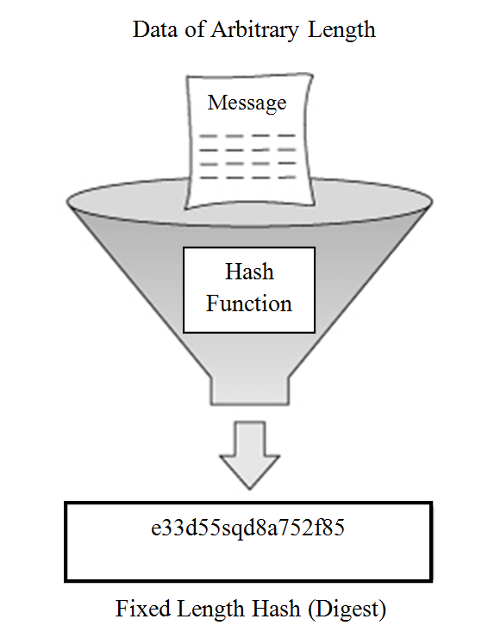
Definição
Funções Hash são classificadas como algoritmos que mapeiam dados de tamanhos variáveis para dados de tamanho fixo e únicos, de forma irreversível. Por isso também podem ser chamadas de funções de resumo.
A forma mapeada dos dados mapeados é obtida por processos que variam muito os dados finais, portanto é usado para garantir a integridade dos dados visto que qualquer pequena alteração no original acarreta em um resultado completamente diferente. Podemos chamar o resultado de resumo
Notes:
seninha

Slide 3
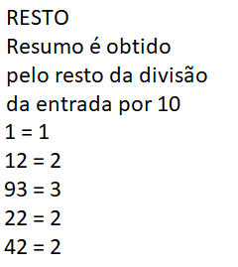
Propriedades
Existem várias funções Hash existentes, mas as propriedades que todas apresentam em comum e que as definem como tal são:
Serem unidimensionais, ou seja, não inversíveis
Diferentes entradas de dados podem gerar um mesmo resumo, isso é chamado de colisão
Recorrência, mesma entrada deve resultar sempre no mesmo resumo
Resumos maiores (512 bits) e uso de chaves
Notes:
seninha hashs fortes geram menos colisões, enquanto hash fracos geram mais

Slide 4
Funcionamento
Para garantir a integridade de documentos eletrônicos, funções Hash transformam o documento original em uma cadeia de caracteres de tamanho fixo.
Busca de um algoritmo O(1) para o hash.
Costumam ser usados resumos de tamanhos de até 512 bits para que existam mais possibilidades de resultados dificultando a obtenção de resumos iguais aos de acesso.
Podem ser usadas chaves para geração de resumo onde apenas o remetente e destinatário teriam a chave para gerar o resumo.

Slide 5
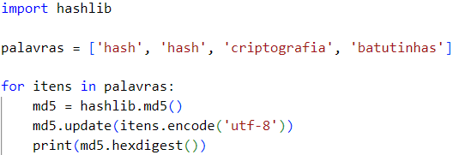

Funcionamento

Slide 6
Utilidades
baixar, armazenar e enviar dados confidenciais(nuvem)
buscar elementos em base de dados (índices)
verificação de integridade comparando o resultado hash do dado antes do envio e após o recebimento
verificação de senhas, sendo salvo no servidor a versão hash da senha, possibilitando conferir os dados de entrada sem comprometer a confidencialidade
Estrutura de dados
Operação do compilador
Vinculando o nome e o caminho do arquivo
Notes:
Tunas

Slide 7
Algoritmos
Tabela Hash
SHA (Secure Hash)
MD5 (Message Digest 5)
Scrypt
Bcrypt
PBKDF2 (Password-Based Key Derivation Function)
Argon2

Slide 8
Tabela Hash
1953, H. P. Luhn na IBM ou inventores de compiladores na década de 1960.
Estrutura de dados para mapear valores armazenados em índices obtidos por funções hash.
Buscas eficientes e aplicações em indexação e busca de dados em matrizes, bds, jogos, caches e linguagens de programação.
Segurança dos dados (hash criptográfico)
Fator de carga = n/k (posições ocupadas/n° posições)
Redimensionamento dinâmico (rehashing)
Colisões
Notes:
seninha

Slide 9
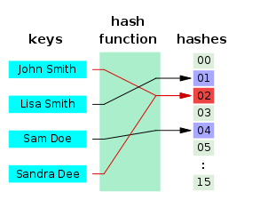
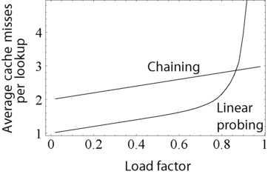
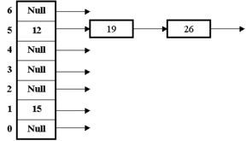
Tratamento de colisões
Encadeamento Interno (Sondagem)
Sondagem linear -> h(k,i) = [ h(k) + i ] mod n
Sondagem quadrática -> h(k,i) = [ h(k) + i² ] mod n
Duplo Hash -> h(k,i) = [ h(k) + i * h'(k) ] mod n
Recomendado para fator de carga baixo(<0,7) mas não muito próximo de zero e tamanho de entradas pequenas
Encadeamento Externo (estruturas de armazenamento)
Área de Extensão -> Área de extensão, tabela adicional reservada para casos de colisão
Lista encadeada -> Todos os registros são armazenados em listas encadeadas e há uma para cada endereço possível (maior custo mas melhor que listas simples em casos de alto fator de carga).
Notes:
seninha
fator de carga de 0,7 ou mais

Slide 10
Tratamento de colisões
Outros
Hash misturado -> aberto e fechado
Cuco hashing -> Função hash “reserva”
Hopscotch hashing -> cuco + sondagem(Vizinhanças de baldes)
Robin Hood hashing -> novas entradas “roubam” posições
Hashing de 2 opções -> duas funções e duas tabelas
Notes:
seninha
fator de carga de 0,7 ou mais

Slide 11
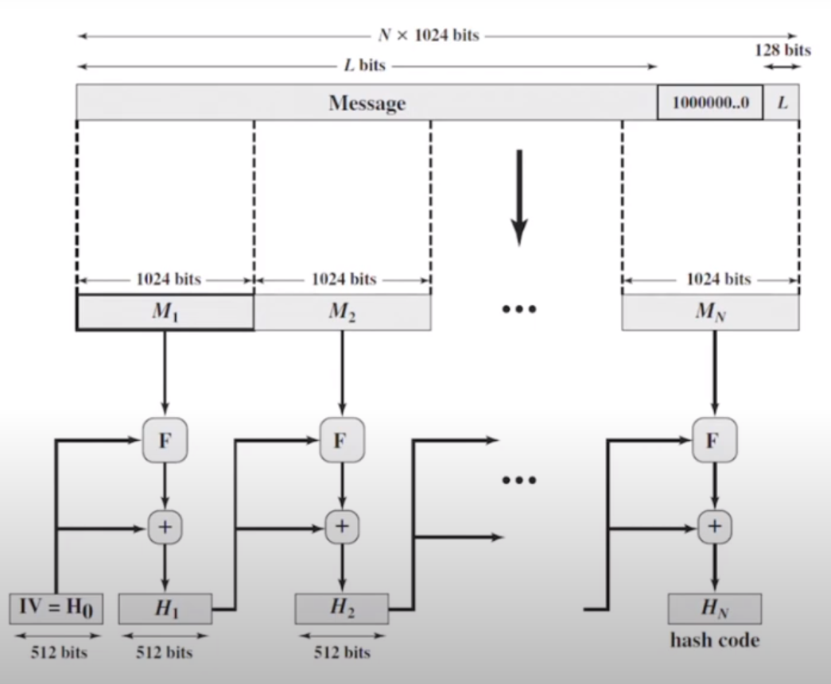
SHA-512 exemplo
Adição de bits de padding e do tamanho do bloco;
Inicialização de um buffer que armazenará os resultados;
Processamento dos n blocos (1024 bits);
A função f (função de compressão) produzirá 8 blocos de 64 bits (totalizando 512 bits) - aplicação de deslocamentos circulares (AND, OR, XOR) para “embaralhar” o dado;
Saída do estágio N é o hash da mensagem M
Notes:
pedro gostoso
pedroooo gostosooo

Slide 12
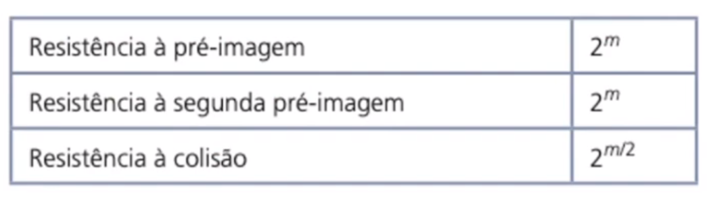
Ataques - esforço computacional
Dado uma função Hash H(M) = m
Onde H é a função
M é o tamanho do bloco de entrada
m é o tamanho do bloco de saída (dado criptografado)
O esforço computacional exigido para “quebrar” a criptografia é:
Notes:
pedro gostoso
resistencia a pré-imagem e resistencia a segunda pré-imagem -> h(x1) = h(x2)
resistencia a colisão h(qlqDadoDoMundo) = h(x1) -> mais facil de ser quebrada pq estamos lidando com um conjunto de dados mt grande

Slide 13
Aplicações
Blockchain
Armazenamento de senhas
Algoritmo Rabin-Karp, usado para encontrar conjuntos de padrões em strings
Segurança de banco de dados tanto para os desenvolvedores, quanto na questão de acesso de diversos usuários a esse banco de dados.

Slide 14
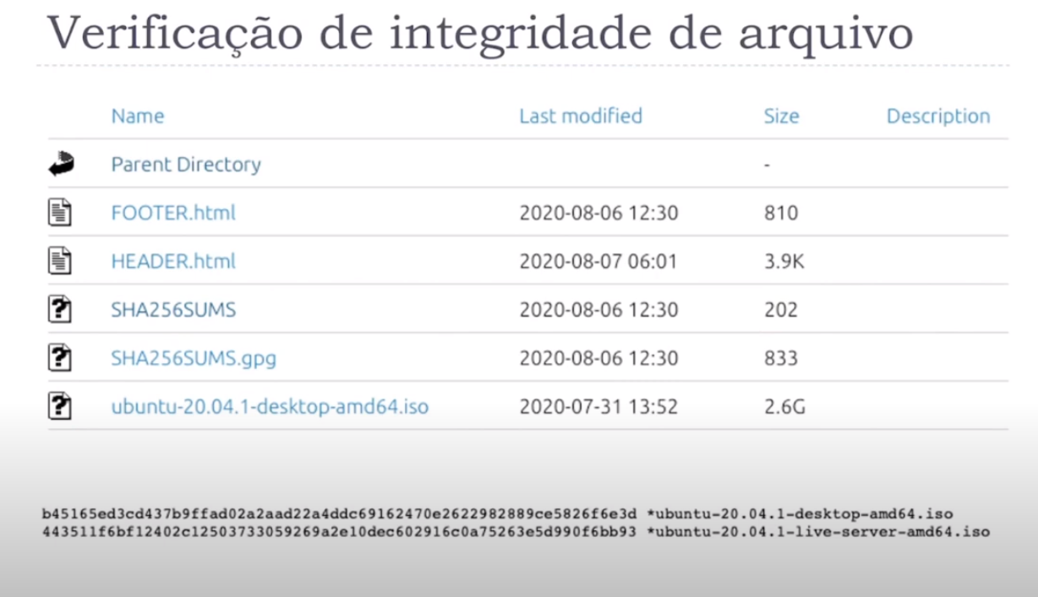
Aplicações
Notes:
pedro gostoso

Slide 15
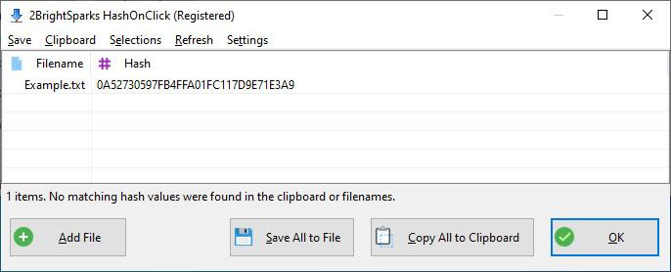
Aplicações
Identificação única de arquivos
Notes:
pedro gostoso

Slide 16
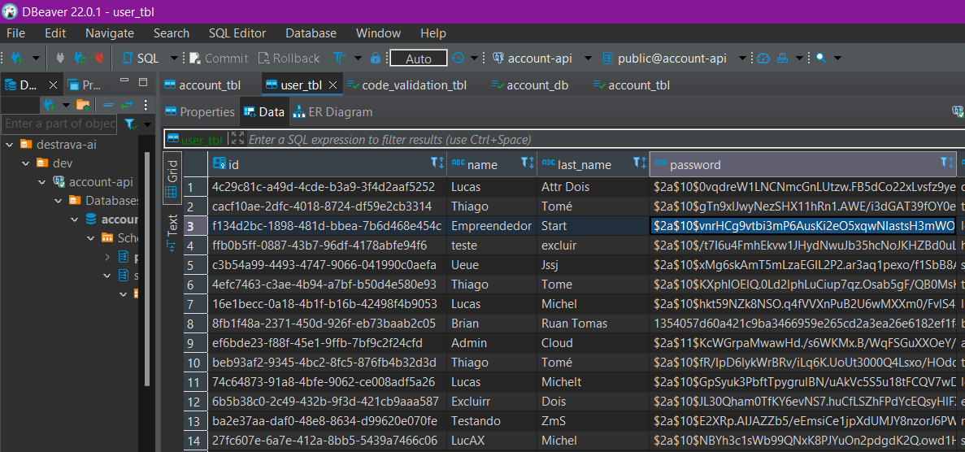
Aplicações
Segurança interna de banco de dados com informação sensíveis em hash
Notes:
pedro gostoso

Slide 17
Bibliotecas em principais linguagens
Python - hashlib lib - sha3_256', 'sha256', 'sha3_224', 'sha224', 'blake2s', 'sha3_512', 'shake_128', 'sha512', 'sha3_384', 'shake_256', 'md5', 'blake2b', 'sha384', 'sha1';
Php - hash class - md2; md4; md5; sha1; sha224; sha256; sha384; sha512/224; sha512/256; sha512; sha3-224; sha3-256; sha3-384; sha3-512; ripemd128; ripemd160; ripemd256; ripemd320; whirlpool; tiger128,3; tiger160,3; tiger192,3; tiger128,4; tiger160,4; tiger192,4; snefru; snefru256; gost; gost-crypto; adler32; crc32; crc32b; crc32c; fnv132; fnv1a32; fnv164; fnv1a64; joaat; murmur3a; murmur3c; murmur3f; xxh32; xxh64; xxh3; xxh128; haval128,3; haval160,3; haval192,3; haval224,3; haval256,3; haval128,4; haval160,4; haval192,4; haval224,4; haval256,4; haval128,5; haval160,5; haval192,5; haval224,5; haval256,5;
Java- MessageDigest class - sha3_256', 'sha256', `md5`

Slide 18
Referências
https://acervolima.com/aplicacoes-de-hashing/
https://stringfixer.com/pt/Hash_table https://www.youtube.com/watch?v=nUAWSGy4_2E
https://www.delftstack.com/pt/howto/python/python-md5/#:~:text=m%C3%B3dulo%20Python%20hashlib%20.-,O%20que%20%C3%A9%20Hash%3F,chamada%20de%20tabela%20de%20hash.

